Slide 1
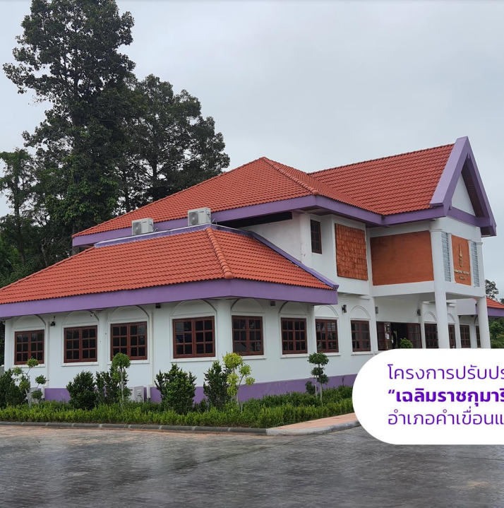
งานที่จะดำเนินการต่อไปก่อนพิธีเปิด :
ห้องสมุดประซาซน “เฉลิมราชกุมารี''
จังหวัดยโสธร
ส่วนที่ 1 : ดำเนินการโดยงบประมาณจากจังหวัดยโสธร (เงินบริจาค)
ส่วนที่ 2 : ดำเนินการโดยงบประมาณ สำนักงาน กศน.จังหวัดยโสธร

Slide 2
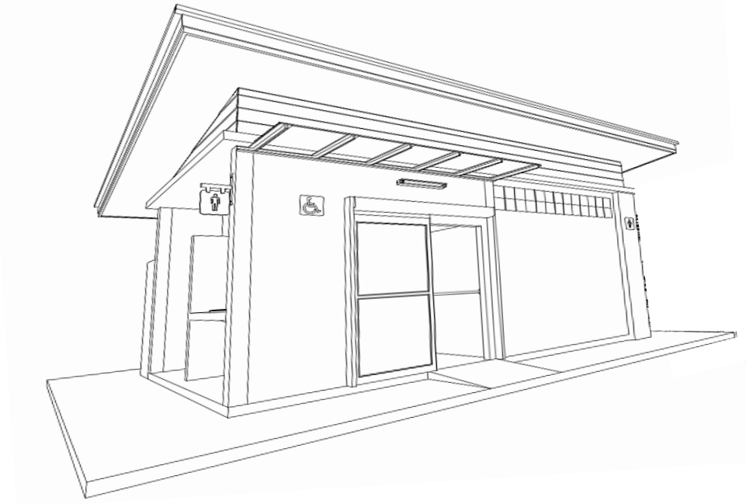
2
ส่วนที่ 1 : ดำเนินการโดยงบประมาณจากจังหวัดยโสธร (เงินบริจาค)
1. งานห้องน้ำสาธารณะ
- ก่อสร้างห้องน้ำสาธารณะ ตามแบบสำนักงาน กศน. จังหวัดยโสธร พื้นที่ใช้สอย 23 ตารางเมตร ประกอบด้วยห้องน้ำชาย 1 ห้อง, ห้องน้ำหญิง 1 ห้อง, ห้องน้ำสำหรับคนพิการ 1 ห้อง,
ที่ปัสสาวะชาย 1 ห้อง
- งบประมาณ 450,000 บาท (สี่แสนห้าหมื่นบาทถ้วน)

Slide 3
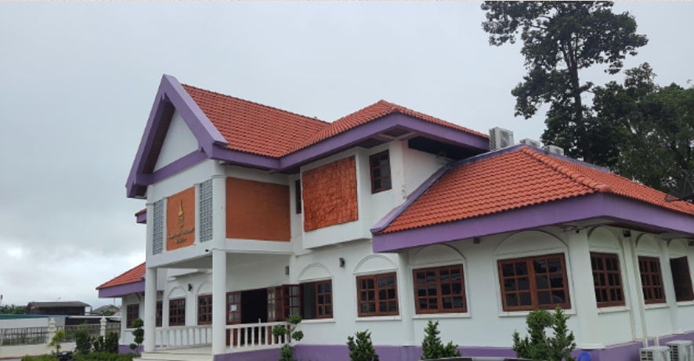
3
ส่วนที่ 1 : ดำเนินการโดยงบประมาณจากจังหวัดยโสธร (เงินบริจาค)
2. งานทาสีภายนอกอาคาร
- ทาสีรอบน้องอาคารทั้งหมด - งบประมาณ 65,000 บาท (หกหมื่นห้าพันบาทถ้วน)
3. งานทาสีรั้ว
- ทาสีรั้วรอบอาคาร 3 ด้าน - งบประมาณ 48,000 บาท (สี่หมื่นแปดพันบาทถ้วน)

Slide 4
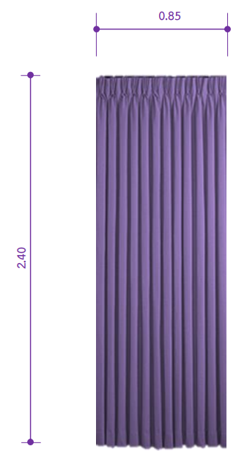
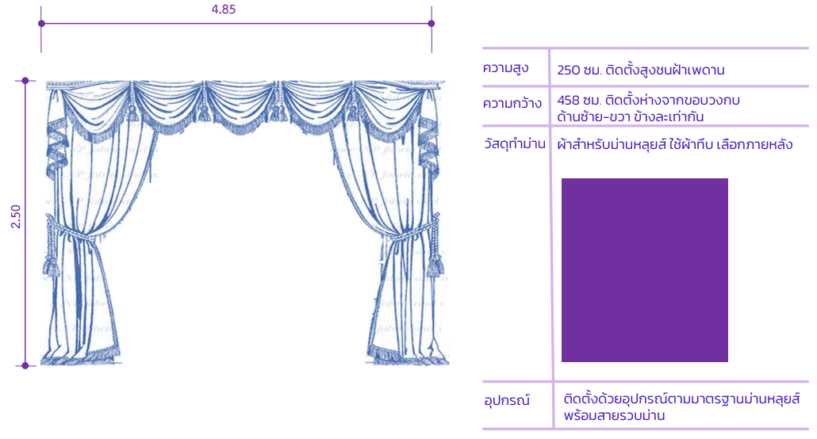
3
ส่วนที่ 1 : ดำเนินการโดยงบประมาณจากจังหวัดยโสธร (เงินบริจาค)
4. งานผ้าม่านอาคารห้องสมุด ฯ
- ผ้าม่านหลุยส์ ประตูทางเข้า 1 ชุด
- ผ้าม่านหลุยส์ ช่องแสงบันใดทางขึ้นชั้นส่อง 1 ชุด
- ผ้าม่านหลุยส์ ห้องทรงงาน, ห้องวัฒนธรรม รวม 4 ชุด
- ผ้าม่านจีบ ห้องโสตทัศนศึกษา 2 ชุด
- ผ้าม่านกันแสงหน้าต่าง 24 ชุด
- งบประมาณ 93,000 บาท (เก้าหมื่นสามพันบาทถ้วน)

Slide 5
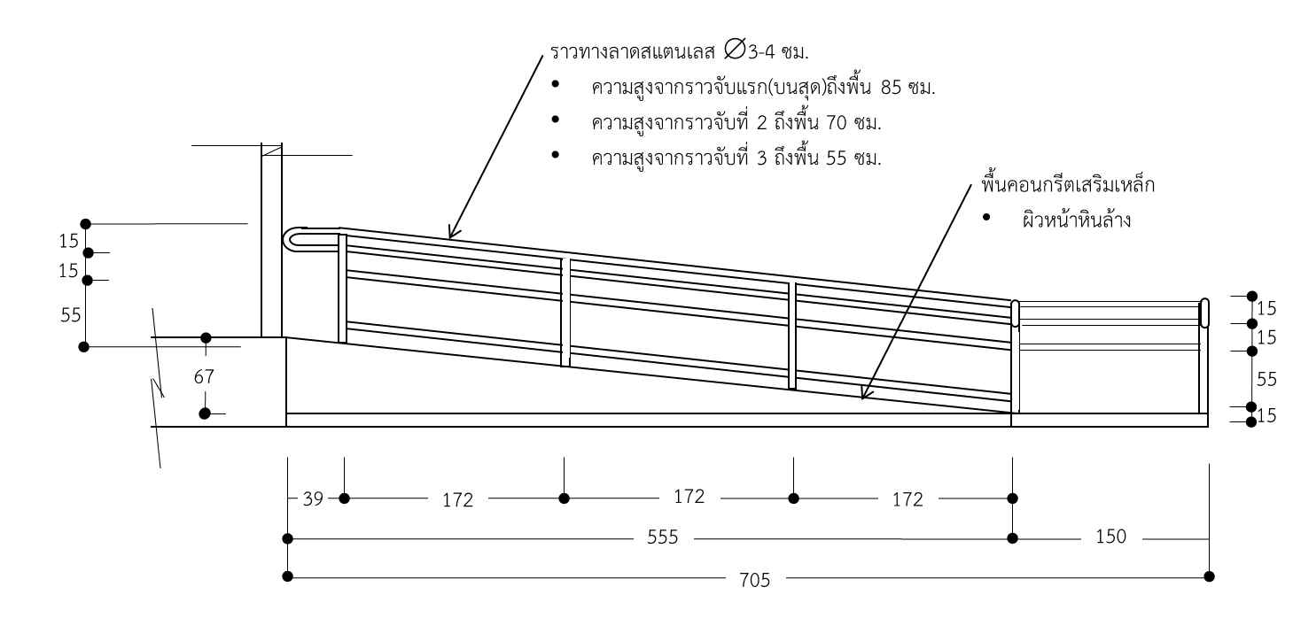
ส่วนที่ 2 : ดำเนินการโดยงบประมาณ สำนักงาน กศน.จังหวัดยโสธร
1. งานทางลาดคนพิการ - ราวระเบียง
- ก่อสร้างทางลาดคนพิการด้านขวาระเบียงทางเข้าห้องสมุด และราวสแตนเลส ระเบียงทางเข้า
- งบประมาณ 60,000 บาท (หกหมื่นบาทถ้วน)

Slide 6
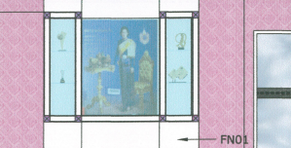
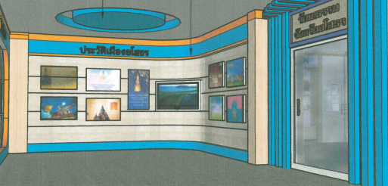
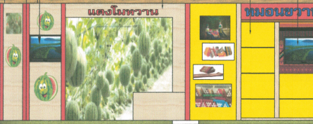
ส่วนที่ 2 : ดำเนินการโดยงบประมาณ สำนักงาน กศน.จังหวัดยโสธร
2. งานนิทรรศการและตกแต่ภายในเพิ่มเติม
- งานแผ่นภาพพระบรมฉายาลักษณ์ ห้องโถงชั้นล่าง, ห้องทรงงาน, ผนังห้องสรงด้านนอก - งานภาพนิทรรศการประกอบเฟอร์นิเจอร์บิวอิน ห้องวัฒนธรรม, ห้องประวัติเมืองยโสธร, ห้องโสตทัศนศึกษา มุมศาสนา
- งานภาพนิทรรศการติดผนังข้างบันใดทางขึ้นชั้นสองทั้ง 2 ด้าน
- งานตกแต่งเคาท์เตอร์ - ห้องเก็บของชั้นล่าง
- งบประมาณ 120,000 บาท (หนึ่งแสนสองหมื่นบาทถ้วน)

Slide 7
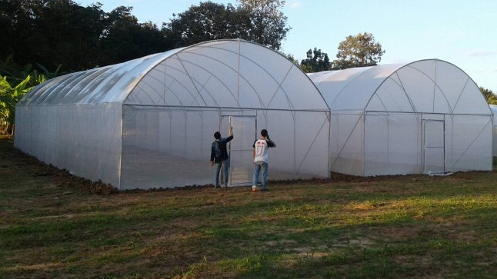
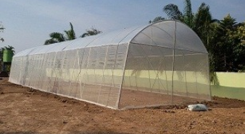
ส่วนที่ 2 : ดำเนินการโดยงบประมาณ สำนักงาน กศน.จังหวัดยโสธร
3. งานแปลงเกษตรทฤษฏีใหม่ส่งเสริมหลักปรัชญาของเศรษฐกิจพอเพียง
- งานยกแปลงปลูกพืช เตรียมดิน/บำรุงดิน และโรงเรือน - งานเมล็ดพันธุ์ พันธุ์ไม้และเพาะปลูก
- งบประมาณ 60,000 บาท (หกหมื่นบาทถ้วน)

Slide 8
ส่วนที่ 2 : ดำเนินการโดยงบประมาณ สำนักงาน กศน.จังหวัดยโสธร
4. งานปรับปรุงหอส่งน้ำ
- ยกระดับแผงโซล่าเซลล์ - เปลี่ยนรูปทรงเป็นบ้านกังหันลม
- งบประมาณ 45,000 บาท (สี่หมื่นห้าพันบาทถ้วน)

Slide 9
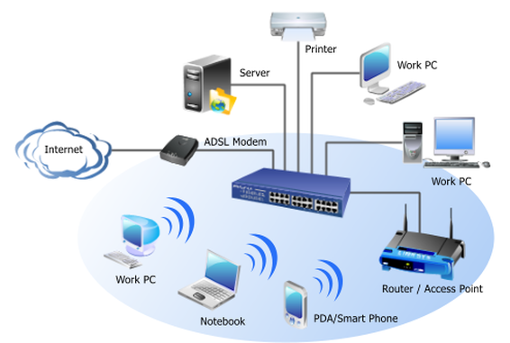
ส่วนที่ 2 : ดำเนินการโดยงบประมาณ สำนักงาน กศน.จังหวัดยโสธร
5. งานห้องสมุดมีชีวิต
- จัดหาคอมพิวเตอร์ Server เป็นหน่วยจัดเก็บและประมวลผลข้อมูล/IP Address - จัดหาและติดตั้งเว็บไซต์ห้องสมุดฯ (Web Server) - จัดหาและติดตั้งตู้จดหมายอิเล็กทรอนิกส์ (e-mail Address)
- วางระบบการเชื่อมโยงเครือข่าย
- จัดหาสื่อหนังสือ และสื่ออื่นๆ ที่หลากหลาย เพียงพอ
- ผลิตสื่อประเภทหนังสือ-สาระความรู้ อิเล็กทรอนิกส์
- ผลิตสื่ออิเล็กทรอนิกส์ประเภทวิดิทัศน์
- ผลิตสื่ออิเล็กทรอนิกส์ประเภทอื่น
- ผลิตสื่อประเภทหนังสือ-สาระความรู้ อิเล็กทรอนิกส์
- ผลิตสื่ออิเล็กทรอนิกส์ประเภทวิดิทัศน์
- ผลิตสื่ออิเล็กทรอนิกส์ประเภทอื่น
สร้างเครือข่ายการเรียนรู้ - ประชาสัมพันธ์จัดหาสมาชิกห้องสมุด - เชื่อมโยงสาระการเรียนรู้สู่ห้องสมุดประชาชนอื่นๆ ในจังหวัดยโสธร
- งบประมาณระยะเริ่มต้น 85,000 บาท (แปดหมื่นห้าพันบาทถ้วน)

Slide 10
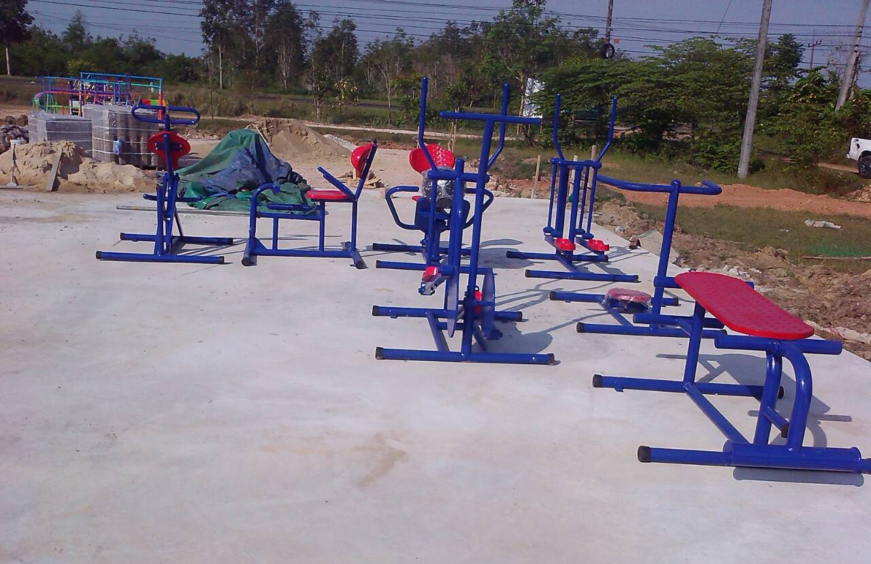
ส่วนที่ 2 : ดำเนินการโดยงบประมาณ สำนักงาน กศน.จังหวัดยโสธร
6. งานลานออกกำลังกาย
- เทพื้นคอนกรีตเสริมเหล็ก ขนาด 13.10 x 14.10 (184.71 ตารางเมตร) - จัดหา-ติดตั้งเครื่องออกกำลังกาย 5 จุด
- งบประมาณ 70,000 บาท (เจ็ดหมื่นบาทถ้วน)

Slide 11
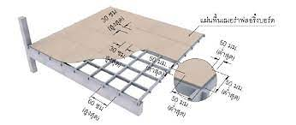
ส่วนที่ 2 : ดำเนินการโดยงบประมาณ สำนักงาน กศน.จังหวัดยโสธร
7. เวทีบรรยายและแสดงผลงานสินค้าเศรษฐกิจพอเพียง
- เวทีโครงสร้างเหล็กปูด้วยพื้นเสร็จรูป ขนาด 6 เมตร X 6 เมตร ยกสูง 60 เซนติเมตร มีโครงฉากหลัง
- งบประมาณ 30,000 บาท (สามหมื่นบาทถ้วน)

